Slide 1

Python első projektmunka
Készítette Dancs Levente és Virágh Gergely

Slide 2

Menürendszer
Lényege
Kezdeti problémák
Megoldás
Működés
Notes:
Egy menürendszer segítségével számos módon lefuttathatóvá válik a program, és komplexebb feladatok megoldására is alkalmas lehet.
Jelen esetben ezt egy tömb elemeivel végezhető műveletekhez hoztuk létre, mint azok hozzáadása, törlése, módosítása, illetve a feladatválasztáshoz.
A tömb módosítása okozott számunkra némi fejtörést, hisz általában csak feltölteni szoktuk azt, elemeit kicserélni vagy törölni pedig nem.
A törlést könnyedén sikerült megoldani, hisz erre a .pop parancs létezik, mely a kért elemet így ki is törli a listából.
A módosítást pedig úgy oldottuk meg, hogy bekértünk először a módosítandó elem sorszámát, majd az új értékét, melyet hozzá is rendeltünk.
A program elindulásakor megjelennek a kiválasztható menüpontok, melyek a megfelelő karakter beírásával ki is választhatók,
ezek elágazások és ciklusok kombinációi, hiszen a folyamatos működéshez ciklusban kell legyenek, a több lehetőség pedig elágazásokat igényel.

Slide 3
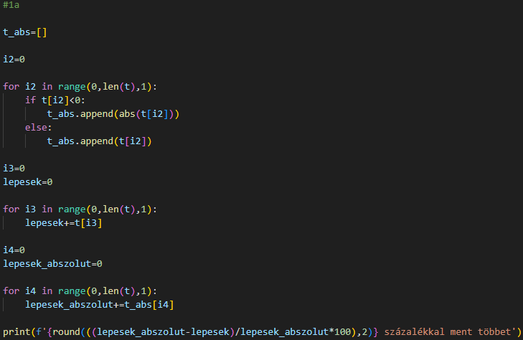
1a feladat
A feladat lényege
Kezdeti problémák
Megoldás
Működés
Kiírás
Notes:
Ennek a feladatnak a lényege az volt, hogy egy pozitív és negatív számokat tartalmazó tömbből kiírjuk, hogy hány százaléka a negatív számok abszolút értékű összege a tömbnek.
Az abszolút értékbe átváltás eleinte nem ment könnyen, számos próbálkozásunk volt: tömb abszolút értéke, tömb 0-nál kisebb elemeinek abszolút értékbe váltása, stb.
Ám végül a megoldást egy új tömb jelentette, melyhez hozzárendeltük az alap tömb összes elemét, de előtte egy elágazással megvizsgáltuk, hogy pozitív vagy negatív-e, utóbbi esetén pedig az abszolút értékét adtuk hozzá az elemnek.
Ezután egy-egy változót hoztunk létre az abszolút értékű és az eredeti számokat tartalmazó tömb elemei összegének, ezt úgy valósítottuk meg, hogy az adott tömb elemeit rendre hozzáadtuk az alap esetben 0 értékű változóhoz.
Elértünk a kiíráshoz, melyben az abszolút értékű tömb elemei összegéből az abszolút értékű tömb és az eredeti tömb elemei összegének különbségének a százalékos részarányát jelenítettük meg.

Slide 4
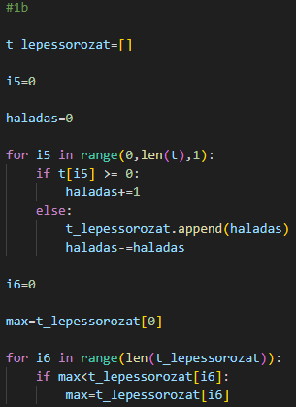
1B feladat
A feladat lényege
Kezdeti problémák
Megoldás
Működés
Kiírás
Notes:
Azt kellett megvalósítanunk, hogy kiírja a hosszát a legnagyobb pozitív számsorozatnak a véletlen egész számokat tartalmazó tömbből.
Először nem volt tiszta, hogy miképp lenne érdemes ezeket a pozitív számsorokat kiemelni a vegyes előjelűek közül.
Tettünk itt próbálkozást az abszolút értékükkel megegyező értékű számok vizsgálatára, de ez nem működött megfelelően.
A megoldást aztán egy új változó hozta el, melyhez egy az eredeti tömb minden elemén végig haladó ciklussal, az eredeti tömb nullával megegyező, vagy annál nagyobb
értékű elemének megtalálása esetén hozzáadtunk egyet, és ha megszakította ezt egy negatív szám, akkor elraktározta a sorozatot egy tömbbe, és ismét nullától kezdte el
számolni az egymást követő pozitív számokat, így a ciklus befejeztével lett egy tömbünk, mely tartalmazza az összes pozitív számsorozatot az eredeti tömbből.
A maximum kiválasztás tételével a pozitív számsorozatok tömbjében megkerestük a leghosszabb sorozatot.
A tétel segítségével talált számértéket kiírtuk, ezzel végezve a feladattal.

Slide 5
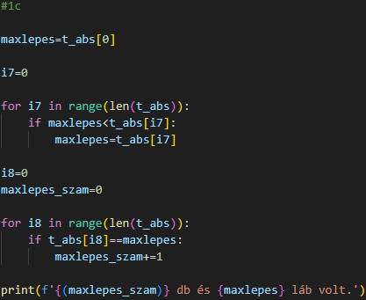
1C feladat
A feladat lényege
Kezdeti problémák
Megoldás
Működés
Kiírás
Notes:
Itt a lényeg az eredeti tömb nullától legtávolabbi eleme és annak előfordulásai számának kiírása volt, beleszámítva a negatív és pozitív értékeket is.
Az egyértelmű volt, hogy az abszolút érték központi szerepet fog kapni a megoldásban, hiszen a nullától számított távolság a lényeg, nem az előjel.
Mivel a legnagyobb értéket kerestük, így a maximum kiválasztás tételének alkalmazása is magától értetődő volt. A kérdés már csak az volt, miképp
vonjuk össze a kettőt.
Egy korábbi feladatban már szükség volt az eredeti tömb abszolút értékű elemeit tartalmazó tömb létrehozására, így meg is volt a maximum kiválasztáshoz használatos tömbünk.
A maximum kiválasztás tételét alkalmazva megkaptuk a legnagyobb abszolút értékű számot az eredeti tömbből, majd egy másik ciklussal ismét végig haladtunk a tömb minden elemén,
és hozzáadtunk egyet egy változóhoz minden alkalommal, amikor a maximum értéket képviselő elemet talált a tömbben.
Végül kiírtuk az előfordulások, és a maximum értékét a változók segítségével.

Slide 6
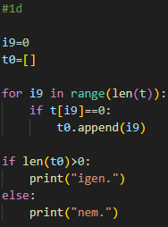
1d feladat
A feladat lényege
Kezdeti problémák
Megoldás
Működés
Kiírás
Notes:
Az utolsó, egyben általunk legkönnyebnek talált feladat azt kérte, hogy vizsgáljuk meg, hogy az eredeti tömbben található-e 0 értékű elem.
Ezzel a feladattal nem akadtak problémáink.
Egy ciklussal és elágazással oldottuk meg a feladatot.
A ciklus végig ment az eredeti tömb elemein, ha valamelyik értéke 0 volt, azt hozzáadta egy új tömbhöz.
Ezt követően egy elágazással megnéztük, hogy van-e hossza a 0 értékeket tartalmazó tömbnek, ha volt, akkor az "igen", különben pedig a "nem" választ adja.

Slide 7
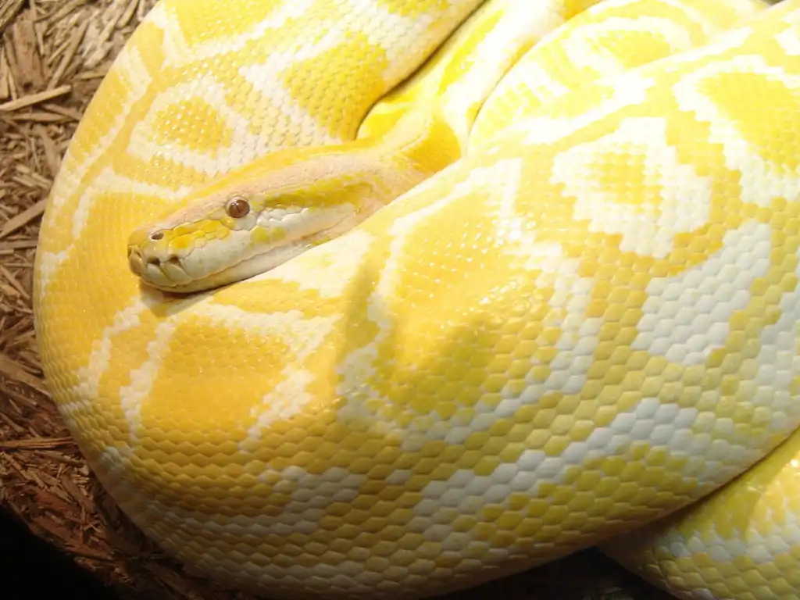
Köszönjük a figyelmet!

